Slide 1

《随机过程》（公共课）
开课学院：数学科学学院
主讲教师： 王秀云
1

Slide 2
引 言
随机过程是随时间演化的随机现象的数学抽象.
主要预备知识：概率论
概率论是一门研究随机现象的数量规律性的学科

Slide 3
广泛的应用领域
金融经济 信息论 自动控制
人口理论 遗传学 气象预报
环境污染 生物基因工程
化学反应 统计物理学
…………………….
应用领域中大量实际问题的数学抽象为
随机过程论提供了研究的课题

Slide 4
1. 金融经济
常用维纳过程、几何布朗运动（分数维维纳过程）以及有关它们的微分方程形式来描述其走势或发展过程
例如：某一股票或外汇的价格走势
某城市的房价走势
某农产品价格走势
……….

Slide 5
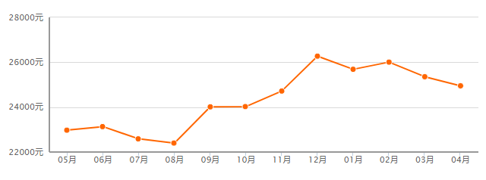
某城市房价近期走势图

Slide 6
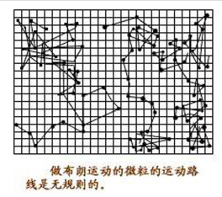
布朗运动（维纳过程）
1826年英国植物学家布朗（1773~1858）
用显微镜观察悬浮在水中的花粉的运动化
过程。
无规则的

Slide 7
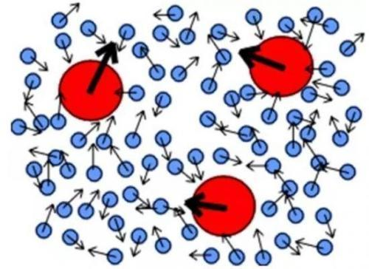
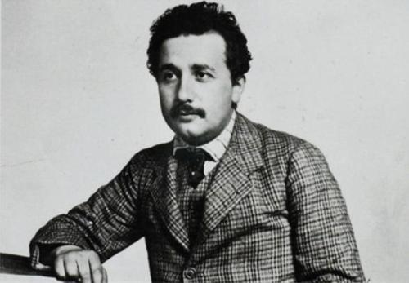
无规则的运动的解释
爱因斯坦：由大量的水分子随机碰撞而形成的，并推导得
出布朗运动方程（1905年）。
（1926年，贝兰等利用这个方程通过实验得出Avogadro 常数，误差相当小）

Slide 8
2. 排队服务系统、互联网
常用马尔科夫链（或过程）、生灭过程等来描述其系统内顾客人数的变化情况
例如：银行服务系统中顾客数随时间的变化过程；
某购物商店的顾客数随时间的变化过程；
等候室
服务台
随机到达者
离去者
系统

Slide 9
在互联网的应用中常利用Markov链（过程）的性质来进行PageRank 网页排名
…….

Slide 10
3. 保险、质量控制
常用泊松过程等来描述各类险种的投保人数的变化情况
例如：健康医疗保险、寿命保险等等
…….

Slide 11
4、环境污染、化学反应
常用渗流过程、扩散过程等来描述海洋、土地、空气等各种环境中的污染状况的发展变化
如：常用ph值来描述空气中污染情况

Slide 12
……….……….

Slide 13
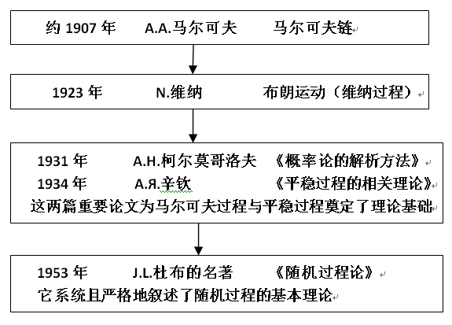
随机过程的发展背景

Slide 14
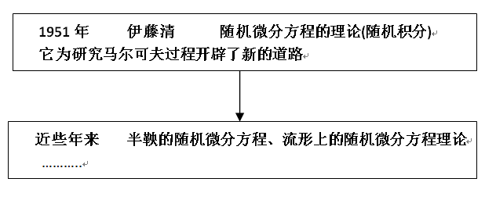

Slide 15
目 录
第一章 预备知识
第二章 随机过程基本概念
第三章 马尔可夫链
第四章 泊松过程与布朗运动
第五章 平稳过程

Slide 16
第一章 预备知识
§1.1 概率
§1.2 一元随机变量及其分布
§1.3 多元随机变量及其分布
§1.4 数字特征
§1.5 极限定理

Slide 17
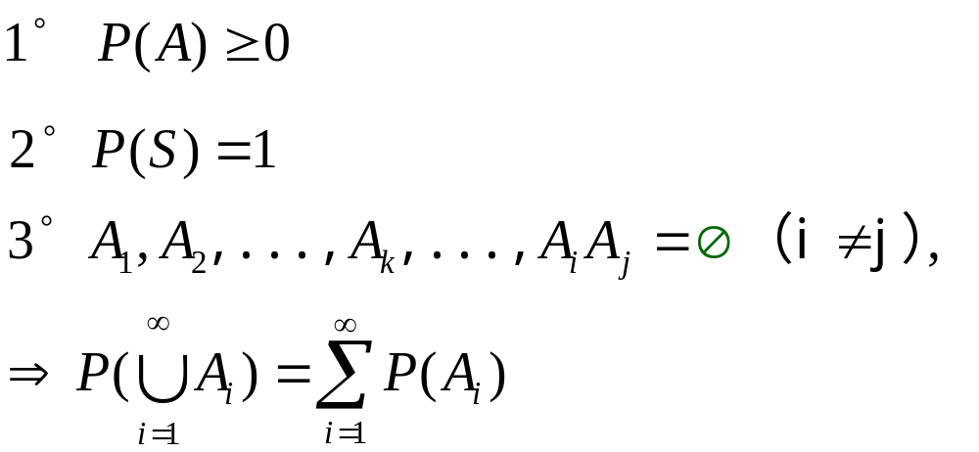

§1.1 概率
一、定义：将概率视为测度，且满足：
称P(A)为事件A的概率。

Slide 18
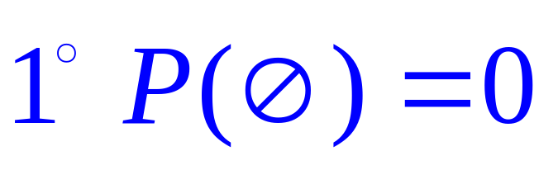

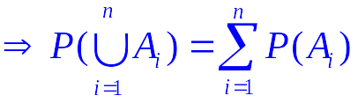
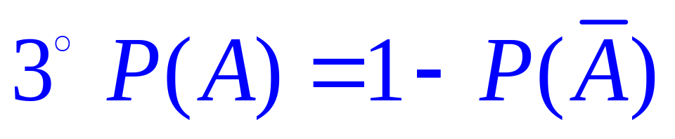
二、概率的性质

Slide 20
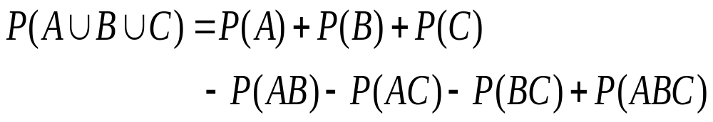
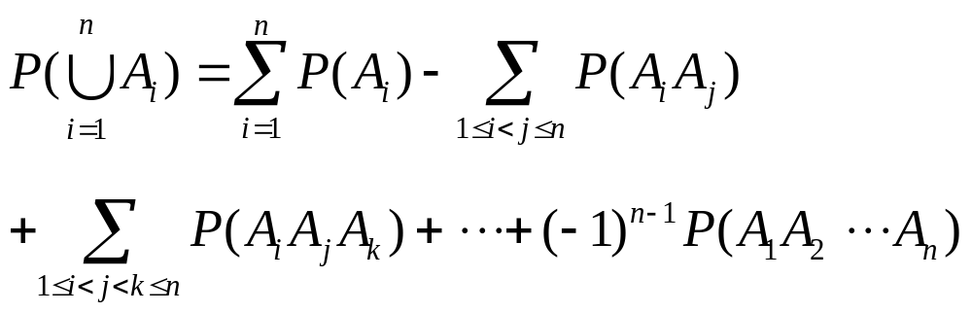

Slide 21
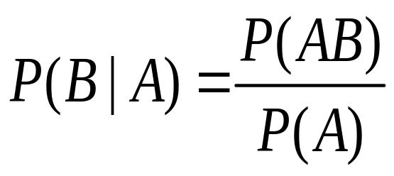
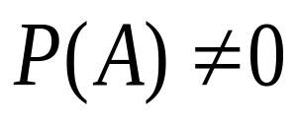





三、条件概率
定义

Slide 22
注：P(B|A)应具有概率的所有性质，如

Slide 23
2. 乘法公式

Slide 24



Slide 25
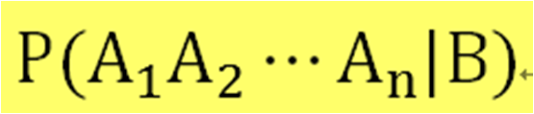
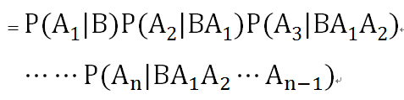
？

Slide 26
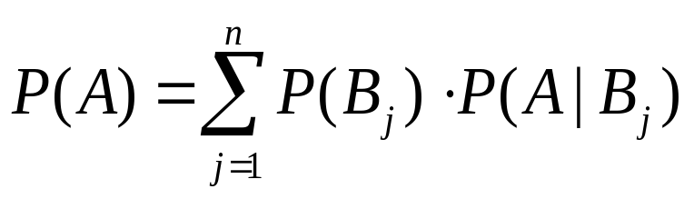
3. 全概率公式、贝叶斯公式
定理：设试验E的样本空间为S，A为E的事
件。B₁,B₂,…,B_{n}为S的一个划分，P(B_{i})>0，i=1,2,…,n；则称：
B₁
S
A
为全概率公式
为全概率公式
B₂
B_{n}

Slide 27
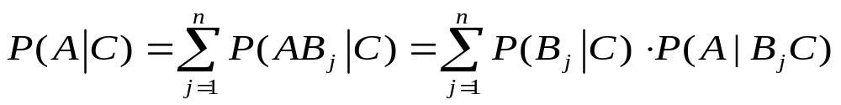
更进一步，设试验E的样本空间为S，A和C为E的
事件。B₁, B₂, …, B_{n}为S的一个划分，P(B_{i}C)>0i=1,
2, …, n；P(C )>0, 则称：
为条件概率的全概率公式。

Slide 28
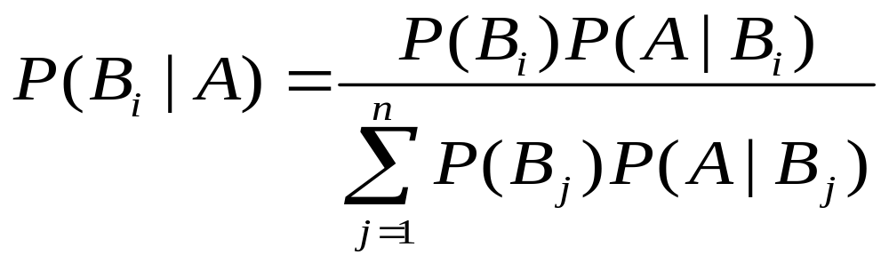
定理：接上面全概率公式的条件，P(A)>0,则
B₁
S
称此式为Bayes公式。
A
B₂
B_{n}

Slide 29
4. 事件的独立性
定义：设A，B为两随机事件，如果P(AB)=P(A)*P(B)，则称A，B 相互独立.
定义：设A，B，C为三个随机事件，如果
P(AB｜C)=P(A｜C)*P(B｜C)
则称在事件C发生的条件下A，B 相互独立.

Slide 30
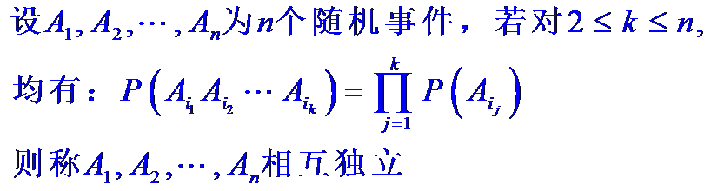

Slide 31




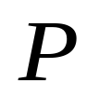
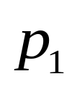
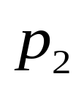

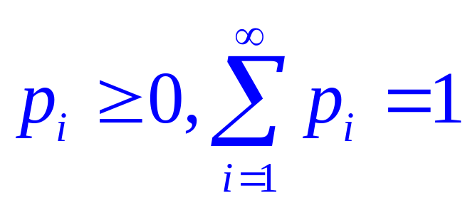
§1.2 一元随机变量及其分布
一、定义：取值至多可数的随机变量为离散型的随机变量。概率分布(分布律)为
…
…
…
…

Slide 32



二、分布函数

Slide 33
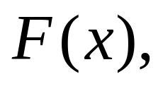
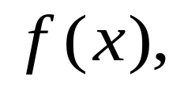
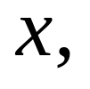
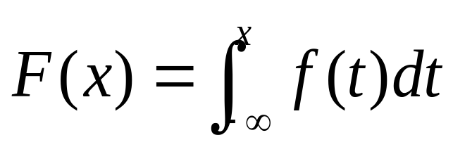
三、连续型随机变量
定义:对于随机变量X的分布函数 若存在非负的函数 使对于任意实数 有：
则称X为连续型随机变量，

Slide 34
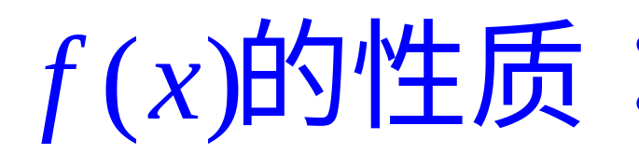
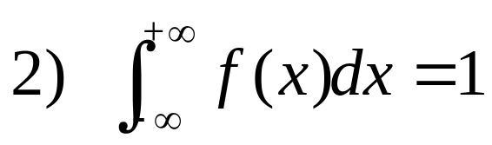
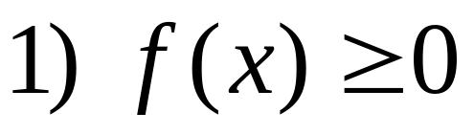
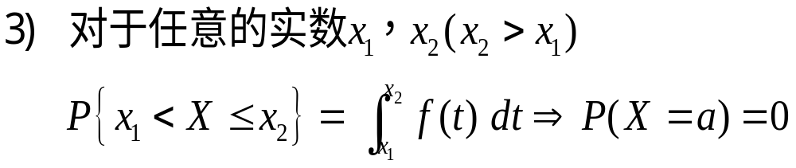
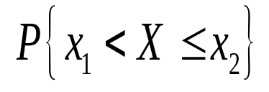



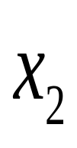

Slide 35
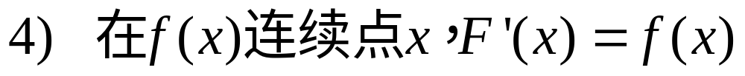

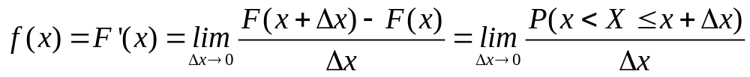

Slide 36
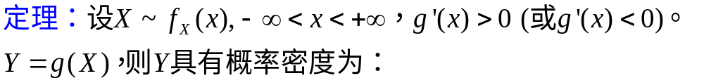
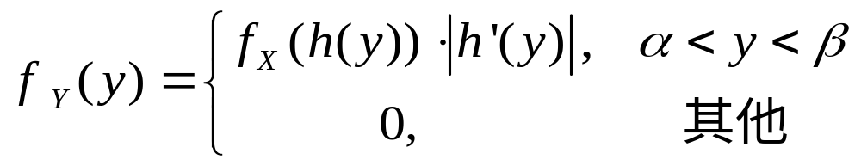

四、随机变量函数的分布
y
y=g(x)
y
h(y),y
0
x

Slide 37
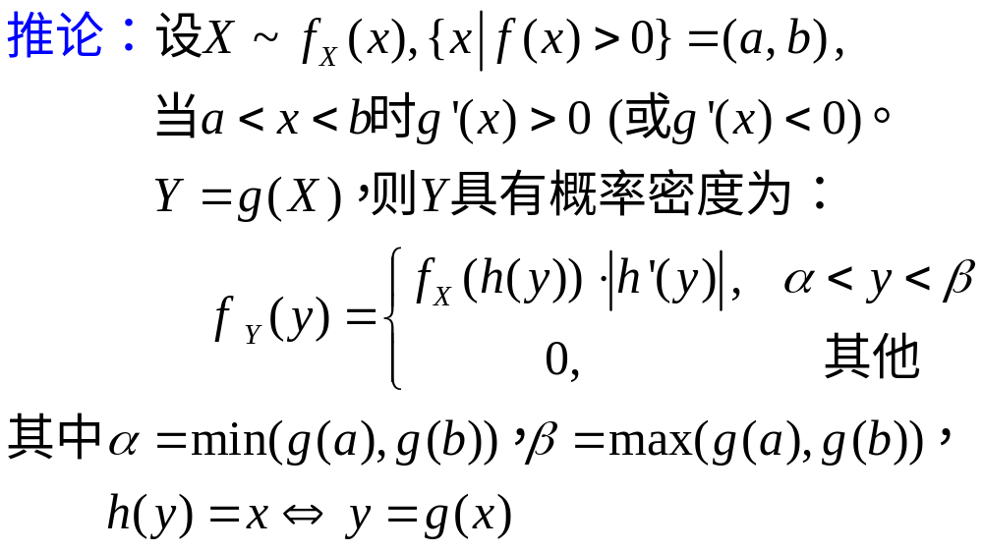

Slide 38



§1.3 多元随机变量及其分布
一、定义：假设E是一个随机试验，样本空间S=
{e}；设X=X(e)和Y=Y(e)是定义在S上的随机变量
由它们构成的向量(X,Y)叫做二元随机变量或二
维随机变量。
e
S

Slide 39
二、定义：若二元随机变量(X,Y)全部可能取到的不同值是有限对或可列无限对，则称(X,Y)是离散型随机变量。

Slide 40
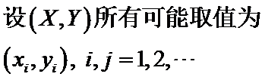




1、联合概率分布律
Y
y₁
y₂
…
y_{j}
…
X
p₁₁
p₁₂
…
…
p_{1j}
p₂₁
p₂₂
…
…
p_{2j}
二元离散型随机变量(X,Y)的联合概率分布律可以用如右表格，或如下公式表示
…
…
…
…
p_{i1}
p_{i2}
…
…
p_{ij}
…
…
…
…

Slide 41
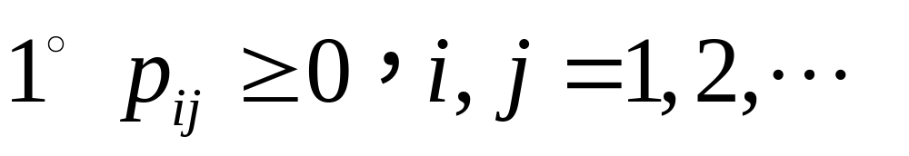
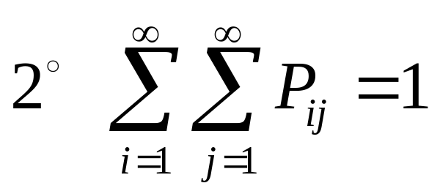
2.分布律的性质

Slide 42
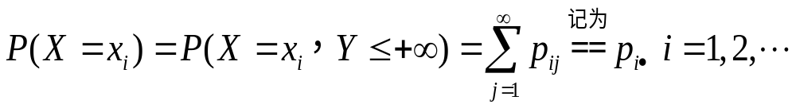
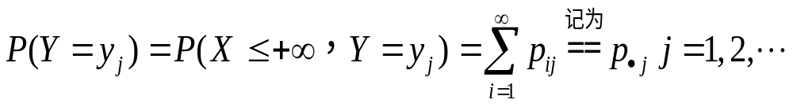


3、边际（边缘）分布律
Y
…
…
X
y₁
y₂
y_{j}
p₁₁
p₁₂
p_{1j}
…
p_{1·}
…
p₂₁
p₂₂
p_{2j}
p_{2·}
…
…
…
…
…
…
…
p_{i1}
p_{i2}
…
p_{ij}
…
p_{i} ·
…
…
…
…
…
p_{·1}
p_{·2}
…
p_{.j}
…
1

Slide 43
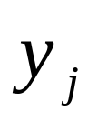


4、条件分布律
定义：设(X,Y)是二维离散型随机变量, 对于固定的 ，

Slide 44
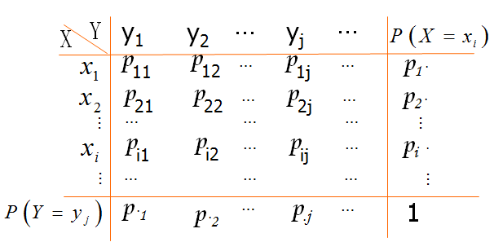

Slide 45


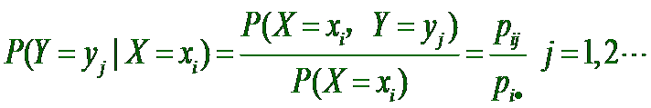
同样，对于固定的 ，

Slide 46
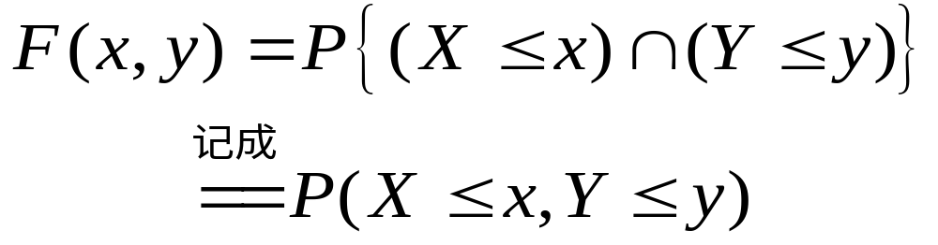
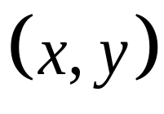
三、联合分布函数
定义：设(X,Y)是二元随机变量,对于任意实数x,y，二元函数
0
称为二元随机变量(X,Y)的联合分布函数。

Slide 47
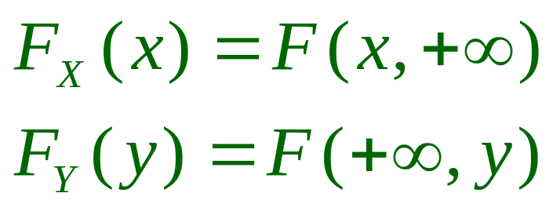
  边际分布函数

Slide 48



四、二元连续型随机变量

Slide 49




  联合概率密度的性质

Slide 50

  边际（边缘）概率密度
X,Y的边际概率密度为：

Slide 51


  条件概率密度

Slide 52



Slide 53



五、随机变量的独立性

Slide 54


离散型、连续型

Slide 55


多元随机变量之间的独立性

Slide 56
定理

Slide 57



§1.4 数字特征
一元情形

Slide 58



Slide 59


二元情形

Slide 60


Slide 61

一、数学期望
定义：

Slide 62


Slide 63

数学期望的性质：

Slide 64


这一性质可以推广到任意有限个随机变量线性组合的情况
这一性质可以推广到任意有限个相互独立的随机变量之积的情况

Slide 65


二、方差
定义：

Slide 66


方差的性质：

Slide 67


这一性质可以推广到任意有限个独立随机变量线性组合的情况

Slide 68

常用分布的均值与方差

Slide 69


Slide 70

三、协方差和相关系数

Slide 71

相关公式

Slide 72

协方差的性质：

Slide 73


相关系数的性质

Slide 74


Slide 75

四、多元正态变量的重要性质

Slide 76


Slide 77



Slide 78

§1.5 极限定理
一、依概率收敛

Slide 79

依概率收敛的性质

Slide 80

大数定律

Slide 81


Slide 82

二、中心极限定律

Slide 83



Slide 84




